Slide 1
Энурез у детей
Выполнила: студентка 4 курса
Специальности педиатрия
Бруцкая А.К.

Slide 2
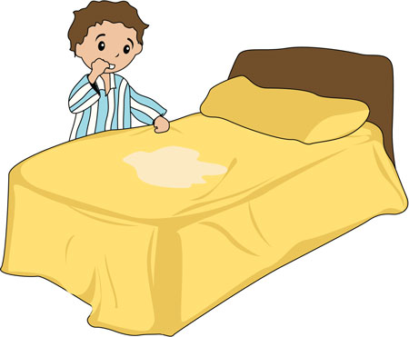
Проблема современной диагностики причин и лечения энуреза у детей относится к числу важнейших социальных и медицинских аспектов.

Slide 3
Энурез - одна из частых причин обращения детей к врачу.
Энурезом страдают до 10% детей.
В возрасте 2-х лет 44,7%,
от 2-х до 7-ми 23,1%,
от 8-ми до 15-ти 5,8%,
старше 18-ти менее 1%.

Slide 4
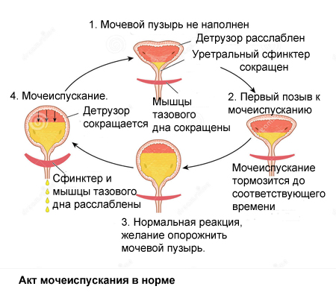

Slide 5
Энурез- это стойкое непроизвольное мочеиспускание днем и (или) ночью, не соответствующее психологическому возрасту ребека (определение международной классификации Х пересмотри от 1995г.)
Энурез считается заболеванием у детей после 5 лет. С этого времени можно и нужно начинать лечение, ведь известно, что у детей с любым типом недержания мочи снижается самооценка, а это может быть причиной возникновения психологических проблем у ребенка.

Slide 6
О социальном значении энуреза свидетельствуют следующие цифры: 61% родителей считают мочеиспускание в постель серьезной проблемой, а 1/3 из них наказывают детей за это.
Сохраняющиеся расстройства мочеиспускания нередко приводят к развитию психопатологических расстройств, значительному снижению качества жизни и требует длительного лечения.

Slide 7
Основые причины
незрелость центральной нервной системы и мочевого пузыря. Как будто не работают "передаточные устройства", которые должны сообщить мозгу, что мочевой пузырь переполнен и надо проснуться;
задержка созревания нервной системы (часто с различными формами психоневрологических нарушений, например, с синдромом дефицита внимания с гиперактивностью, нарушениями поведения у детей и подростков);
действие психологических факторов и стресса, например, смена обстановки, появление новых лиц, разлука с мамой, ссоры в семье;
наследственность. Если родители малыша в детстве сталкивались с проблемой непроизвольного мочеиспускания, скорее всего, и ребенка ждет та же участь. При заболевании у обоих родителей вероятность недержания мочи у их ребенка 77%, если же заболеванием страдал только один из них — 44%.
нарушения ритма секреции антидиуретического гормона. Этот гормон регулирует объем вырабатываемой мочи: чем больше этого гормона в крови, тем меньше мочи образуется. В норме уровень этого гормона повышается ночью, тем самым меньше вырабатывается мочи. При энурезе все происходит наоборот;
заболевания мочеполовой системы, такие как сужение мочеиспускательного канала у девочек или сужение отверстия крайней плоти у мальчиков, недостаточная емкость мочевого пузыря (чаще функциональная);
инфекции мочевых путей.

Slide 8
Становление функции контроля над мочеиспусканием в норме: • инфантильный мочевой пузырь. В первые месяцы жизни мочеиспускание происходит полностью рефлекторно, прямая парасимпатическая стимуляция. Период наполнения сменяется неконтролируемым опорожнением. • незрелый мочевой пузырь. В возрасте 1-2 лет информация достигает коры головного мозга. Ребенок учится управлять мочеиспусканием. • зрелый мочевой пузырь (формируется к 3 – 4 годам): увеличивается эффективный объем мочевого пузыря. Мочеиспускание полностью управляемое.

Slide 9
Ряд авторов рассматривают энурез, как патологический феномен сна и считают глубокий сон причиной энуреза. Нарушения ритма секреции антидиуретического гормона и ночная полиурия. По данным А. Ц. Гольбиной мочеиспускание во сне связано с формированием стадий сна. До 2,5 месяцев жизни мочеиспускание во сне возникает перед пробуждением и способствует ему. К концу первого года жизни ребенка наступает физиологическая задержка мочеиспускания во время сна по биологическим механизмам, а не вследствие формирования навыка «опрятности», прививаемого взрослыми.

Slide 10
Первичный энурез - недержание мочи у ребенка старше 5 лет, при условии отсутствия периода контроля над мочеиспусканием.
Этиология Первичного энуреза
наследственная отягощенность,
нарушения реакции активации во время сна,
задержка (темповая) становления навыков регуляции мочеиспускания,
нарушение секреции антидиуретического гормона.
Notes:
Этиология энуреза.
Результаты многочисленных исследований отечественных и зарубежных ученых определили полиэтиологичность энуреза.
Предполагается, что первичный энурез может быть обусловлен:
Наследственными причинами,
Нарушениями реакции активации во время сна,
Задержкой становления навыков регуляции мочеиспускания,
Нарушением секреции антидиуретического гормона.
Вторичный энурез нередко связан со стрессовыми факторами, перенесенными инфекционными и соматическими заболеваниями, черепно-мозговыми травмами.

Slide 11
Вторичный энурез - недержание мочи , возникшее у ребенка старше пятилетнего возраста, у которого ранее отмечался период стабильного контроля за опорожнением мочевого пузыря.
Этиология Вторичного энуреза
стрессовые факторы,
перенесенные инфекционные и соматические заболевания,
черепно-мозговые травмы.
неврологический, невротический, диссомнический (на фоне нарушений сна и бодрствования)
семейный
урологический
при ведущей соматической патологии
вертеброгенный
сочетанный

Slide 12
Степень выраженности (по частоте неконтролируемого мочеиспускания)
Тип течения
непрогредиентное
регредиентное
прогредиентное
легчайшая – не чаще 1 раза в месяц
лёгкая – 1-5 раз в месяц
средняя – 6-15 раз в месяц
тяжёлая – более 15 раз в месяц
крайне тяжёлая – каждую ночь, по несколько раз за ночь (энурез сочетанный, регулярный, частый)

Slide 13
Исход
ремиссия
недлительная – отсутствие энуреза 1-3 месяца
средней длительности – отсутствие энуреза 3-6 месяцев
длительная – отсутствие энуреза 6-12 месяцев
выздоровление – отсутствие энуреза более 1 года

Slide 14
Диагностика
Перед тем, как назначать лечение энуреза у детей
необходимо назначить обследование:
анализы мочи и крови,
при необходимости:
цистоскопию
внутривенную урографию
УЗИ органов малого таза и почек.

Slide 15
Жалобы
на нарушение мочеиспускания
на нарушение дефекации
на дискомфорт в спине
на дискомфорт в ногах
Характеристка сна
крепкий - от мокрого не просыпаются
беспокойный - мочеиспускание может происходить на высоте беспокойства с последующим пробуждением
поверхностный сон с наличием ярких сновидений
сон со снохождением, сноговорением

Slide 16
Провоцирующие факторы
холод
простудные заболевания
стрессы
физические и психические нагрузки
острая или хроническая психотравмирующая ситуация

Slide 17
Лечение энуреза
Выработка и/или восстановление рефлекса
Стимуляция обменных процессов в нервной ткани, способствующих формированию регуляции мочеиспускания,
Коррекция невротических расстройств.
Notes:
Лечение энуреза представляет собой достаточно сложную проблему, требующую комплексного подхода направленного на выработку и восстановление утраченного рефлекса, стимуляцию обменных процессов в нервной ткани, способствующих формированию регуляции мочеиспускания, на коррекцию невротических расстройств

Slide 18
Дети, которые имеют снижение самооценки и не осознают энурез, как проблему, в обязательном порядке проходят помимо медикаментозного, психотерапевтическое лечение.
Дневное недержание мочи у детей неорганического происхождения лечится только психотерапией.
Отмечена низкая эффективность терапии у детей, не осознающих свой дефект.

Slide 19
Начинают лечение ночного энуреза с системы "алярм-контроль", то есть, принудительных ночных побудок.
Условия которые необходимо соблюсти:
Важно, чтобы родитель спал в одной комнате с ребенком и помогал ему вставать по звонку будильника.
Применение методики должно быть непрерывным.
Если после шести-восьми недель достигнут эффект, терапию продолжают до двух недель сухих ночей.
Если эффекта нет, то терапия прекращается.

Slide 20
Методы лечение энуреза
Медикаментозные
Немедикаментозные
Транквилизаторы и анксиолитики,
Ноотропы,
Оксибутинина гидрохлорид,
Синтетические аналоги, вазопрессина.
Тенотен детский
Мочевые алармы (будильники),
Пробуждение по расписанию,
Психотерапия,
Физиотерапия,
Диетотерапия.
Notes:
Для лечения энуреза используются как медикаментозные, так и немедикаментозные методы.
К немедикаментозным методам отностятся мочевые будильники, пробуждение по расписанию, различные виды психотерапии, физиотерапия и диетотерапия.
Из лекарственных средств назначаются препараты из групп анксиолитиков, ноотропов, синтетических аналогов вазопрессина.
Многие из вышеперечисленных препаратов, оказывая позитивное действие на купирование тиков, дают нежелательные побочные эффекты. Из современных эффективных медикаментозных средств с минимальными побочными эффектами, направленных на лечение энуреза следует выделить ТЕНОТЕН ДЕТСКИЙ.

Slide 21
Немедикаментозная терапия
соблюдение режима дня
диета
лечебный массаж
мануальная терапия
краниальная МТ
висцеральная МТ
рефлексотерапия
фармакопунктура
физиотерапия
водные процедуры
ЛФК
психотерапия

Slide 22
1. Производные гормона вазопрессина (десмопрессин, минирин) – восполняет низкий уровень гормона вазопрессина, действует непосредственно на почки и уменьшает объем мочи, тем самым снижая возможность недержания мочи. Десмопрессин в виде спрея в нос или подъязычных форм, 5 -30 мкг/сутки), перед сном. При неэффективности в течение двух недель, лекарство отменяют. При недержании мочи у ребенка на фоне нейрогенного мочевого пузыря 2.антихолиэргические средства -Дриптан и Спазмекс.

Slide 23
3. Психостимуляторы: Мезокарб (Сиднокарб). Воздействует на общий тонус гладкомышечных образований, включая мочевой пузырь.
Кофеин
4. Антидепрессанты: Имипрамин (Мелипрамин), Амитриптилин (Амитриптилин). Точный механизм действия антидепрессантов при недержании мочи неизвестен, эффективность имипрамина и амитриптилина установлена эмпирически, однако впоследствии подтверждена многими исследованиями. Для других антидепрессантов подобный эффект не известен.
5. Адреномиметики: Эфедрин (Эфедрина гидрохлорид). Действие адреномиметиков связывают с психостимулирующим эффектом.

Slide 24
Фитотерапия
седативные средства: препараты валерианы, боярышника, пустырника, сбор седативных трав
адаптогены - настойка лимонника, женьшеня, заманихи, аралии, экстракт элеутерококка, экстракт родиолы розовой.

Slide 25
Воздействия на нарушения
мозгового метаболизма
Церебролизин
кортексин
ноотропил (пирацетам)
энцефабол (пиридитол)
пантогам
семакс
глицин
и др.

Slide 26
Фармакологические
эффекты
Тенотена детского
успокаивающий
вегетотропный
ноотропный
Notes:
Тенотен детский – современный успокаивающий препарат с вегетотропным и ноотропным действием.

Slide 27
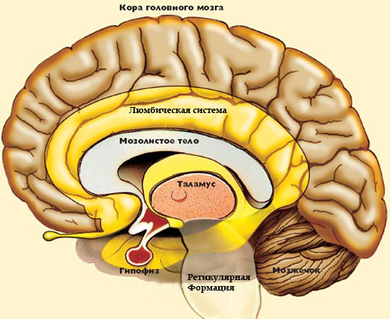
Механизм действия
Тенотена
Белок S100
Нормализует
метаболизм
нейрона
Нормализует
функции
нейрона
Восстанавливает нарушенные процессы
активации и торможения в ЦНС.
Notes:
Механизм действия Тенотена детского связан с регуляцией работы мозгоспецифического белка S100, в результате которой нормализуются метаболизм и функции нейрона, что приводит к восстановлению нарушенных процессов активации и торможения в центральной нервной системе.

Slide 28
Тенотен детский
при лечении энуреза
1. позволяет сократить частоту эпизодов ночного недержания мочи, а в некоторых случаях полностью прекратить энурез у детей
2. не имеет побочных эффектов, хорошо переносится
3. уменьшает проявления тревожности у детей
Notes:
Применение Тенотена детского при энурезе у детей
- позволяет сократить частоту эпизодов ночного недержания мочи, а в некоторых случаях полностью прекратить энурез у детей,
-не имеет побочных эффектов, хорошо переносится
- уменьшает проявления тревожности у детей.

Slide 29
Спасибо за внимание!

